Slide 1
Dotační program Program rozvoje venkova v rámci strategie komunitně vedeného rozvoje (CLLD)
MAS Region HANÁ, z.s. - 6. výzva PRV
Fiche 7 - Kulturní a spolková zařízení
Informativní seminář pro potenciální žadatele
Náměšť na Hané 2020

Slide 2
Obsah prezentace
A. OBECNÉ ÚDAJE
- základní údaje
- co
- pro koho
- kdy
- kolik
B. VÝZVA, PODMÍNKY
- výzva
- fiche
- pravidla (podmínky)
C. JAK PŘIPRAVIT A PODAT ŽÁDOST
- žádost - portál farmáře
- přílohy
D. REALIZACE, VÝBĚR DODAVATELE
E. RŮZNÉ

Slide 3
A. OBECNÉ ÚDAJE
MAS – Místní akční skupina
Region HANÁ, z.s. = zapsaný spolek - MAS od roku 2003
Území 49 obcí na západ od Olomouce a Prostějova
Strategie CLLD – souhrnná strategie pro naše území
Programy pro realizaci CCLD:
PRV (MZE, SZIF) – Program rozvoje venkova
IROP (MMR, CRR) – Integrovaný regionální operační program
OPZ (MPSV) – Operační program zaměstnanost
OPŽP – Operační program životní prostředí

Slide 4
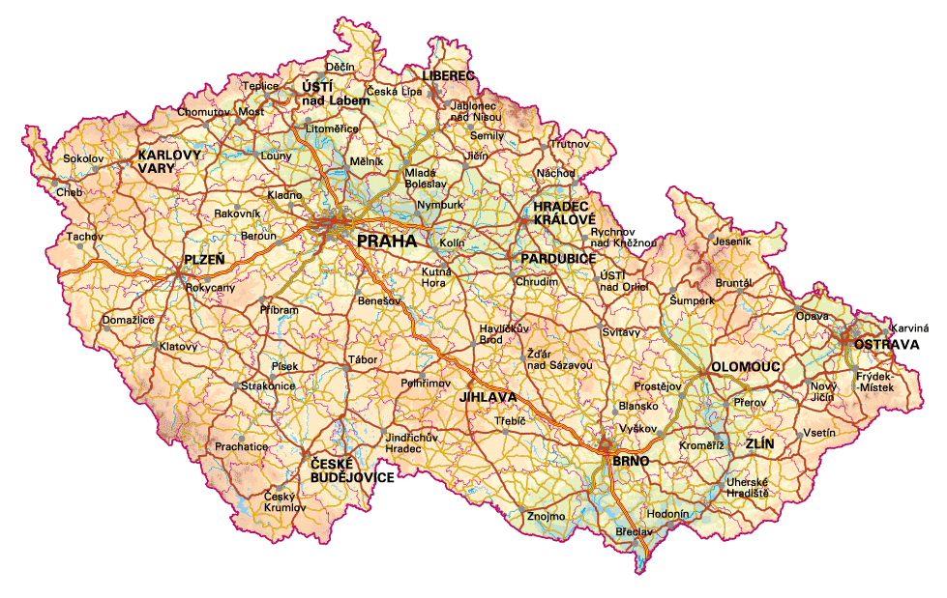
Území MAS Region HANÁ
A. OBECNÉ ÚDAJE

Slide 5
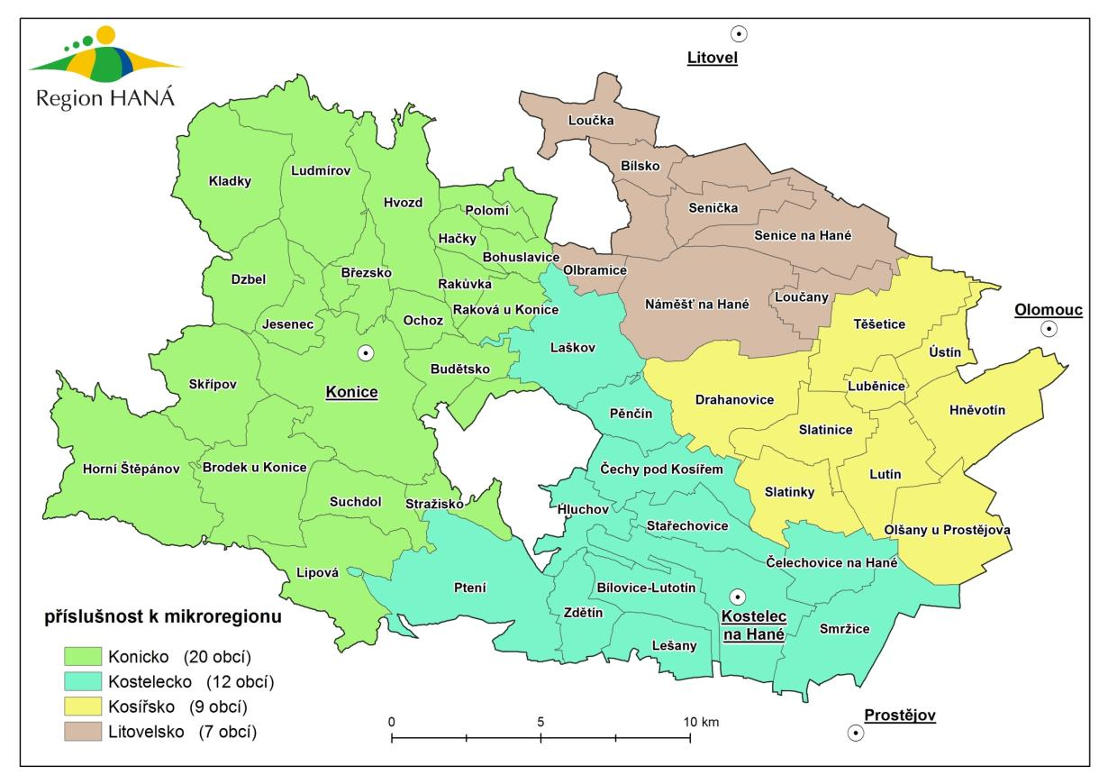
Území MAS Region HANÁ
A. OBECNÉ ÚDAJE
Přemyslovice

Slide 6
A. OBECNÉ ÚDAJE
CO?
podpora projektů v rámci programového rámce PRV (programu rozvoje venkova)
financováno s přispěním fondů EU prostřednictvím MZE (ministerstvo zemědělství)
administruje SZIF (Státní zemědělský intervenční fond)
v rámci schválené strategie MAS - Regionu HANÁ (strategie CLLD)
nová Fiche č. 7 - Kulturní a spolková zařízení
Fiche je zaměřena na podporu základních služeb a obnovy vesnic ve venkovských oblastech
Podpora zahrnuje investice do staveb a vybavení pro kulturní a spolkovou činnost (obecní, kulturní, spolkové a víceúčelové domy, společenské, koncertní a divadelní sály, kina, klubovny, sokolovny a orlovny) včetně obecních knihoven

Slide 7
A. OBECNÉ ÚDAJE
PRO KOHO?
obec nebo svazek obcí
příspěvková organizace zřízená obcí nebo svazkem obcí
nestátní neziskové organizace (spolek, ústav, o.p.s.)
registrované církve a náboženské společnosti a evidované (církevní) právnické osoby
projekty pouze na území MAS region HANÁ

Slide 8
A. OBECNÉ ÚDAJE
KDY?
Zahájení – vyhlášení výzvy – 5.6.2020
Ukončení příjmu žádostí – 31.7.2020
Výběr žádostí na MAS – srpen 2020
Předání (registrace) žádostí na SZIF – do 18. 9. 2020
Vydání právního aktu (podpis dohody o poskytnutí dotace) – cca do 31. 12. 2020
Dokončení projektu a podání ŽOP – žádosti o proplacení – dle ŽOD, nejlépe do 1 roku od dohody.
výdaje, ze kterých je stanovena dotace, vznikly nejdříve ke dni podání Žádosti o dotaci na MAS a byly skutečně uhrazeny nejpozději do data předložení Žádosti o platbu na MAS

Slide 9
A. OBECNÉ ÚDAJE
KOLIK?
přímá nevratná dotace na vynaložené způsobilé výdaje
minimální výše způsobilých výdajů – 50 000 Kč
maximální výše dotace – 250 000 Kč (5 mil. způsobilé výdaje)
80 % výdajů, ze kterých je stanovena dotace
Podpora je poskytována v režimu de minimis
Celková alokace na výzvu: 18 429 174,- Kč

Slide 10
B. výzva, podmínky
VÝZVA
Výzva MAS č. 6
Zveřejněna na stránkách www.regionhana.cz – výzvy – PRV
Stanovuje termíny
Stanovuje obsah (pouze Fiche č.7 - Kulturní a spolková zařízení)
Shrnuje přílohy předkládané při žádosti o dotaci

Slide 11
B. výzva, podmínky
FICHE
Fiche – část strategie MAS, která definuje jednu oblast podpory
Fiche č. 7 - Kulturní a spolková zařízení
Stanovuje zejména bodová kritéria pro výběr přijatých žádostí
Zveřejněna na stránkách www.regionhana.cz – výzvy - PRV

Slide 12
B. výzva, podmínky
PRAVIDLA (PODMÍNKY)
Pravidla pro poskytování dotací – vydaná ministerstvem zemědělství
Aktuální verze ke stažení na stránkách szif.cz
Rozdělena na jednotlivé oblasti podpory
Pro tuto výzvu relevantní: Opatření 19 - Operace 19.2.1 Podpora provádění operací v rámci strategie komunitně vedeného místního rozvoje
Obecné podmínky – platí pro všechny podpory v PRV
Společné podmínky – platí pro všechny žadatele této fiche
Specifické podmínky – pro nás platí pouze: „Článek 20 Základní služby a obnova vesnic ve venkovských oblastech f) Kulturní a spolková zařízení včetně knihoven”
Na konci dokumentu ještě přílohy (zejm. str. 120 – Limity způsobilých výdajů - Fiche Základní služby a obnova vesnic ve venkovských oblastech (čl. 20)

Slide 13
B. výzva, podmínky
VÝBĚR Z DŮLEŽITÝCH ČÁSTÍ PRAVIDEL:
Na co lze žádat:
Způsobilé výdaje:
Investiční výdaje nebo nebo drobný dlouhodobý hmotný majetek
Hlavní výdaje x vedlejší výdaje
1) rekonstrukce / obnova /rozšíření kulturního a spolkového zařízení i příslušného zázemí (šatny, umývárny, toalety) včetně obecních knihoven
2) mobilní stavby – stavební buňky či jiné mobilní stavby pro klubovny
3) pořízení technologií a dalšího vybavení pro kulturní a spolkovou činnost včetně obecních knihoven

Slide 14
B. výzva, podmínky
VÝBĚR Z DŮLEŽITÝCH ČÁSTÍ PRAVIDEL:
Na co lze žádat:
4) mobilní zařízení pro kulturní či spolkové akce pro veřejnost – mobilní přístřešky (velkokapacitní stany, party stany, nůžkové stany, apod.), pódia včetně zastřešení, pivní sety, mobilní toalety, ozvučovací, osvětlovací a projekční technika a vybavení
5) doplňující výdaje jako součást projektu (úprava povrchů, výstavba odstavných ploch a parkovacích stání, oplocení, venkovní mobiliář, informační tabule, zabezpečovací prvky, kuchyňky či kuchyňské kouty včetně základního vybavení) - tvoří maximálně 30% projektu
(Za základní vybavení je považována kuchyňská linka, sporák či varná deska, trouba, myčka, digestoř, mikrovlná trouba, varná konvice, lednice)
6) nákup nemovitosti

Slide 15
B. výzva, podmínky
VÝBĚR Z DŮLEŽITÝCH ČÁSTÍ PRAVIDEL:
Na co NELZE žádat:
pořízení použitého movitého majetku
DPH u plátců DPH za předpokladu že si mohou DPH nárokovat u finančního úřadu
prosté nahrazení investice
kotle na biomasu
pořízení technologií, které slouží k výrobě elektrické energie
restaurátorské práce
závlahové systémy a studny včetně průzkumných vrtů
stavební úpravy či nemovité věci vztahující se ke sportovišti (například konstrukce na fotbalovém hřišti apod)
sekačky, průmyslové vysavače,
herní prvky
provozní náklady včetně spotřebního materiálu

Slide 16
B. výzva, podmínky
VÝBĚR Z DŮLEŽITÝCH ČÁSTÍ PRAVIDEL:
Obecná pravidla, co je třeba dodržet:
Územní vymezení: území MAS Region HANÁ
Místo realizace projektu (do žádosti): všechny dotčené pozemky
Podpora je v režimu De Minimis
Výdaje musí být prováděny podle plánů rozvoje obcí a vesnic ve venkovských oblastech a jejich základních služeb a jsou-li v souladu s příslušnou strategií místního rozvoje (spolky kontaktují obec)
V případě knihoven se jedná o knihovny zřízené podle §3 odst. 1 písm. c) zákona č. 257/2001 Sb. o knihovnách
nestátní nezisková organizace - musí být s historií alespoň dva roky před podáním Žádosti o dotaci na MAS v oblasti, která je předmětem dotace
stavební výdaje: vlastnictví, spoluvlastnictví s min. 50% spoluvlastnickým podílem, věcné břemeno a právo stavby
Projekty na technologie nebo vybavení: vlastnictví, spoluvlastnictví s min. 50% spoluvlastnickým podílem, nájem, věcné břemeno a právo stavby.
V případě, že je žadatelem obec nebo svazek obcí, tak provozovatelem spolkové činnosti nemusí být sám žadatel, a to za podmínky, že je předmět dotace využíván pouze k volnočasovým aktivitám

Slide 17
B. výzva, podmínky
VÝBĚR Z DŮLEŽITÝCH ČÁSTÍ PRAVIDEL:
Obecná pravidla, co je třeba dodržet:
stavební a technologické úpravy opláštění budovy max. 200 000 Kč (okna, fasáda, střecha apod.)
Žádost musí získat minimální počet bodů v rámci preferenčních kritérií
dotaci je možné poskytnout pouze na projekt, který bude ke dni podání Žádosti o platbu a dále po dobu lhůty vázanosti projektu na účel funkčním celkem
stavbu/část stavby, která je součástí projektu, lze užívat jen k účelu vymezenému zejména v kolaudačním rozhodnutí, v ohlášení stavby apod.
Podmínky při žádosti musí být plněny i po dobu udržitelnosti projektu (5 let)
předmět projektu musí být provozován výhradně žadatelem/příjemcem dotace (výjimka u obcí)

Slide 18
B. výzva, podmínky
VÝBĚR Z DŮLEŽITÝCH ČÁSTÍ PRAVIDEL:
Žadatel musí být zapsán v Evidenci údajů o skutečných majitelích!
neplatí pro obce, pro spolky a NNO ano
Issm.justice.cz (kliknout na inteligentní formulář)

Slide 19
C. JAK PŘIPRAVIT A PODAT ŽÁDOST
PODÁNÍ ŽÁDOSTI O DOTACI
Žádost se podává v termínu nejpozději do ukončení výzvy (31.7.2020)
Žádost se podává elektronicky, prostřednictvím Portálu farmáře, není třeba podávat osobně na MAS
K žádosti musí být doloženy všechny povinné přílohy
kontaktním místem pro žadatele/příjemce dotace pro předkládání veškeré dokumentace je příslušná MAS (při dalších krocích administrace projektu)

Slide 20
C. JAK PŘIPRAVIT A PODAT ŽÁDOST
POSTUP PODÁNÍ ŽÁDOSTI
Žadatel si zřídí přístup do Portálu farmáře, přihlásí se k účtu (pomoc viz dokumenty na webu http://eagri.cz/public/web/mze/e-podatelna/ministerstvo-zemedelstvi/formulare-k-podani/pristup-pro-registrovane-uzivatele-na-eagri_zadost-o-pristup-na-portal-eagri.html )
Žadatel vygeneruje formulář žádosti z vlastního účtu na Portálu farmáře, uloží ji do svého PC a poté vyplňuje. (Žádost o dotaci přes MAS - vyhledat „Region HANÁ“)
V termínu podání žádosti vloží žadatel vyplněný formulář žádosti v elektronické podobě do Portálu farmáře, včetně všech příloh
MAS si žádost stáhne a může žadateli vrátit k doplnění, dále administruje – kontrola formální, výběrová komise.
Po finálním výběru MAS žádost elektronicky podepíše a předá žadateli - ten v termínu nahraje opět do Portálu farmáře
!! DŮLEŽITÉ JSOU KONZULTACE ZÁMĚRU BĚHEM PŘÍPRAVY ŽÁDOSTI
Doporučujeme žádost finálně vložit do Portálu farmáře až po konzultaci a odsouhlasení s pracovníky MAS

Slide 21
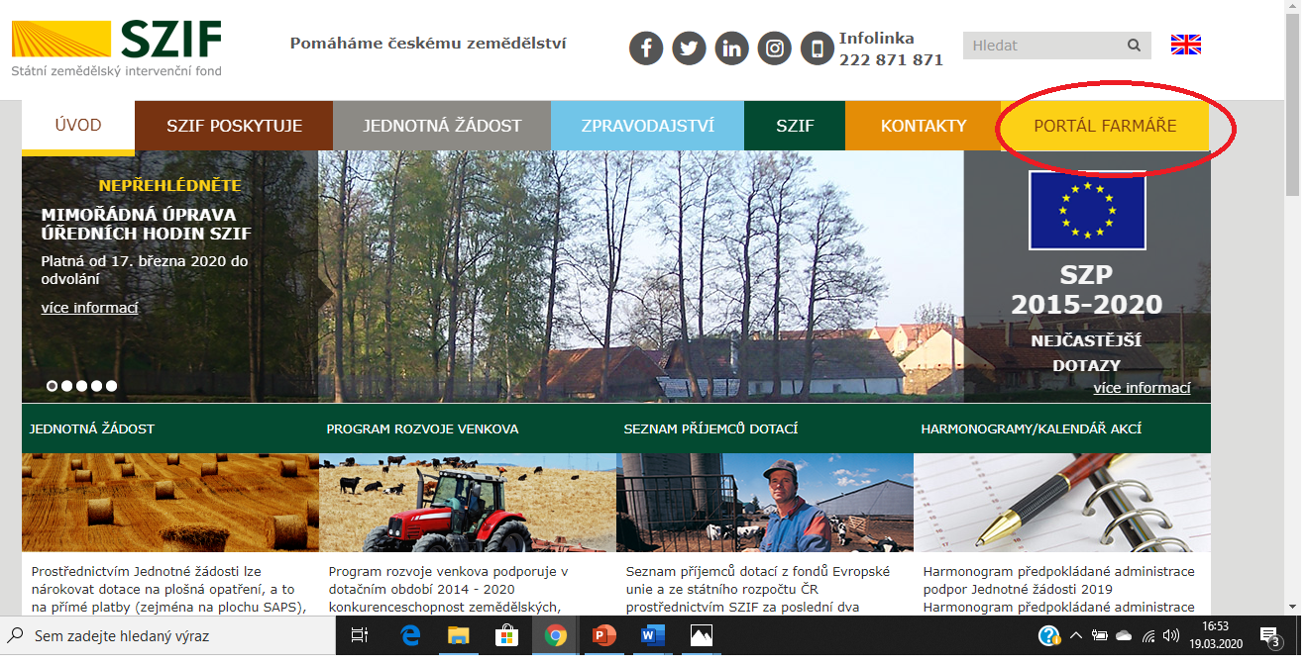
C. JAK PŘIPRAVIT A PODAT ŽÁDOST
PORTÁL FARMÁŘE
Stránky SZIF s přístupem do Portálu farmáře - pravý horní roh obrázku

Slide 22
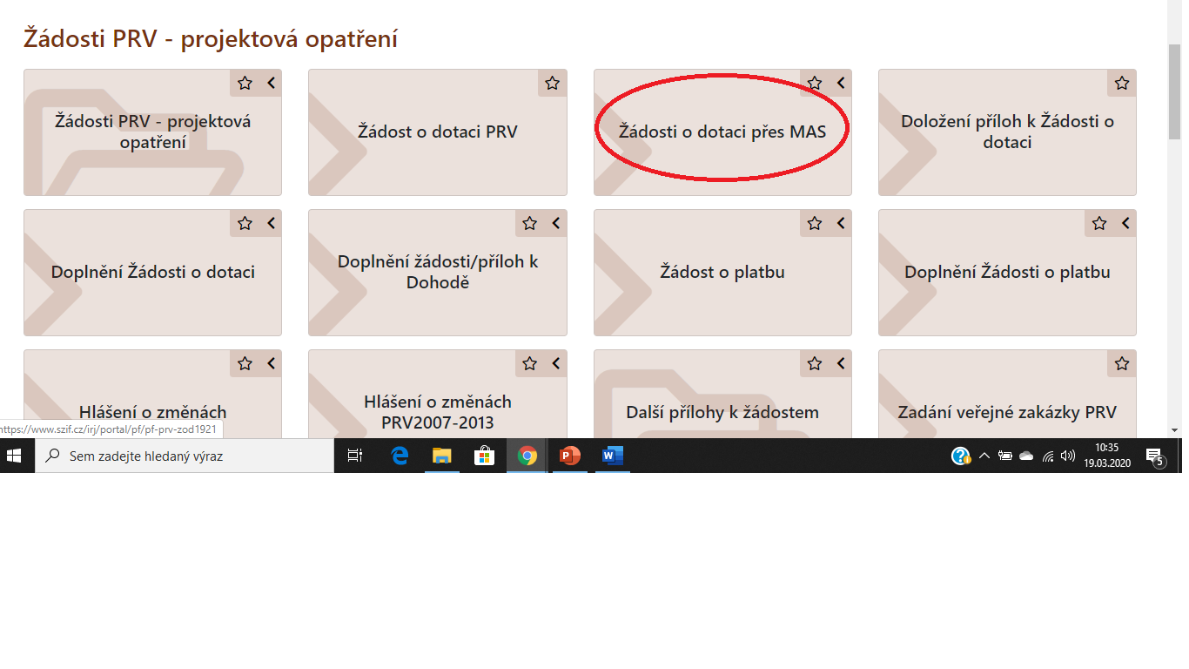
C. JAK PŘIPRAVIT A PODAT ŽÁDOST
Vygenerování žádosti o dotaci přes Portál farmáře
Při generování žádosti o dotaci je třeba vybrat z nabídky variantu:

Slide 23
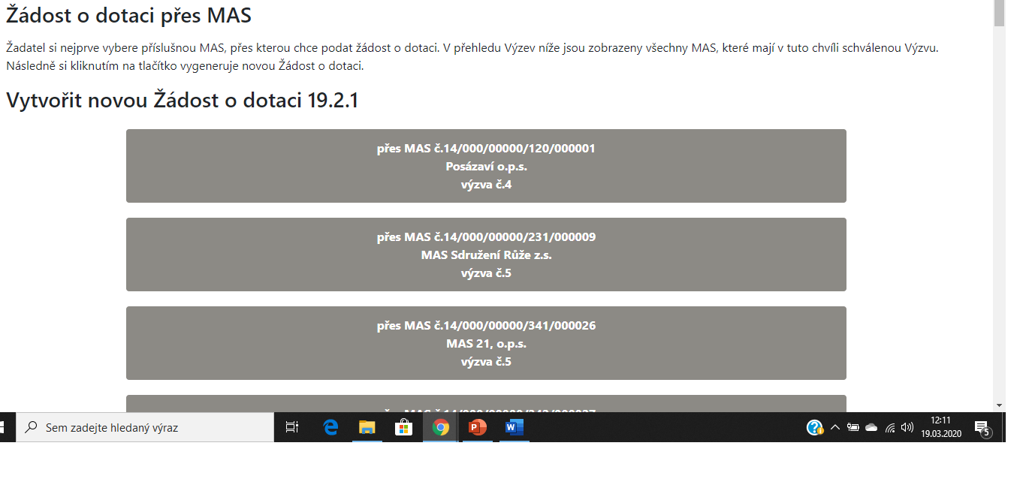
C. JAK PŘIPRAVIT A PODAT ŽÁDOST
Vygenerování žádosti o dotaci přes Portál farmáře
„přes Region HANÁ, z.s. výzva č. 6“

Slide 24
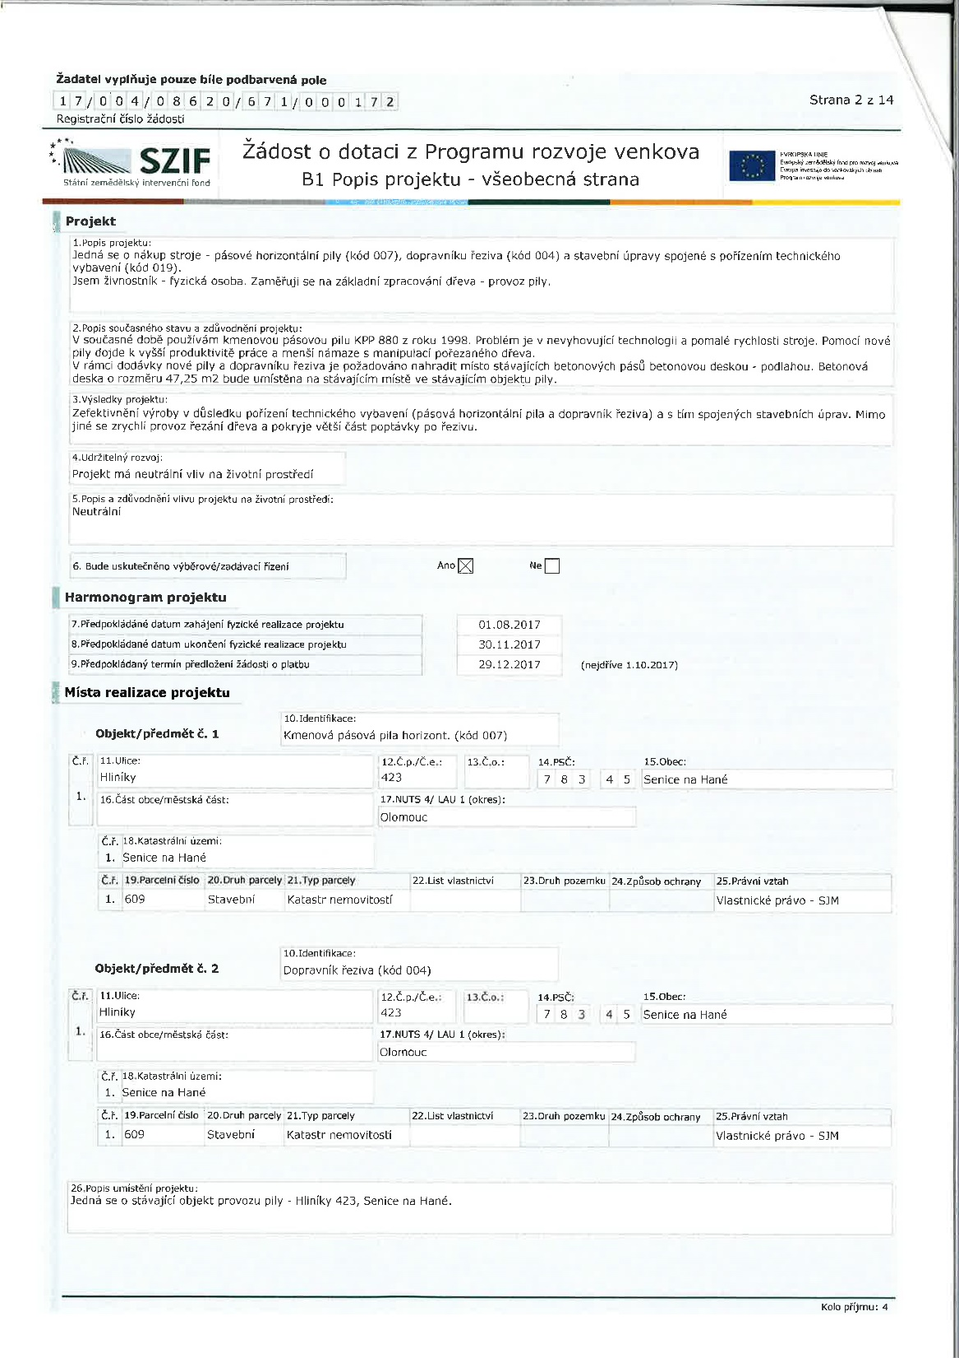
C. JAK PŘIPRAVIT A PODAT ŽÁDOST
Vyplnění žádosti o dotaci

Slide 25
C. JAK PŘIPRAVIT A PODAT ŽÁDOST
PŘÍLOHY
Přikládají se taktéž přes portál farmáře
Velké přílohy může žadatel předložit v listinné podobě na MAS (potvrzení)
1) Prohlášení o souladu s plánem/programem rozvoje obce
2) správní akt stavebního úřadu (v případě, že projekt/část projektu podléhá řízení).
Ke dni podání Žádosti o dotaci na MAS (31.7.2020) platný a nejpozději ke dni registrace na SZIF (18.9.2020) pravomocný – prostá kopie.
3) stavebním úřadem ověřená projektová dokumentace (v případě, že projekt/část projektu podléhá řízení stavebního úřadu) – prostá kopie (lze předložit v listinné podobě na MAS)
4) Půdorys stavby/půdorys dispozice technologie
v odpovídajícím měřítku
s vyznačením rozměrů stavby/technologie k projektu/části projektu
pouze pokud není přílohou projektová dokumentace předkládaná k řízení stav. úřadu
prostá kopie.

Slide 26
C. JAK PŘIPRAVIT A PODAT ŽÁDOST
PŘÍLOHY
5) Katastrální mapa s vyznačením lokalizace předmětu projektu
netýká se mobilních strojů)
v odpovídajícím měřítku, ze které budou patrná čísla pozemků, hranice pozemků,
název katastrálního území a měřítko mapy
Pouze pokud není-li součástí projektové dokumentace
prostá kopie.
6) Znalecký posudek v případě nákupu nemovitosti
prostá kopie.
7) Fotodokumentace aktuálního stavu místa realizace projektu (nedokládá se v případě pořízení mobilních strojů).
8) Vyplněné Čestné prohlášení k de minimis
viz Příloha 17 Pravidel nebo ke stažení na www.eagri.cz/prv nebo www.szif.cz
bude také ke stažení na www.regionhana.cz u výzvy
originál
Po zaregistrování projektů na RO SZIF a při podpisu dohody budou vyžadovány další přílohy (viz Pravidla pro operaci 19.2.1)

Slide 27
C. JAK PŘIPRAVIT A PODAT ŽÁDOST
Administrativní kontrola, kontrola přijatelnosti, hodnocení projektů
Postup daný v tzv. Interních předpisech MAS a v Pravidlech PRV
Administrativní kontrola MAS (kontrola obsahové správnosti), kontrola přijatelnosti
Možnost vyzvání k opravě a doplnění žádosti a příloh, termín pro doplnění je vždy 5 pracovních dní
Věcné hodnocení výběrovou komisí – bodování na základě preferenčních kritérií
Schválení hodnocení a výběru Radou MAS
Vybrané žádosti MAS elektronicky podepíše a vrátí žadateli
Žadatelé, jejichž žádosti byly vybrané k podpoře, pošlou žádost přes Portál farmáře na SZIF, a to v termínu do konce registrace

Slide 28
D. REALIZACE, VÝBĚR DODAVATELE
Základní principy realizace
Před zadáním prací, koupí vybavení – výběr dodavatele/zhotovitele dle podmínek uvedených v Pravidlech pro opatření 19.2.1
Asi u všech projektů provést tzv. marketingový průzkum (cenový marketing - viz pravidla)
Pouze u projektů nad 2 mil. Kč – výběrové řízení
Zakázka do 20 tis. bez DPH: je možný nákup přímo (max. do 100 tis. za projekt)
Realizace projektu max. 24 měsíců od podpisu Dohody (12 měs. – zvýhodnění)
Vázanost projektu na účel (udržitelnost) - 5 let od převedení dotace na účet příjemce

Slide 29
D. REALIZACE, VÝBĚR DODAVATELE
Financování
Realizaci projektu si žadatel zajišťuje z vlastních zdrojů, dotace je proplacena až po ukončení realizace (např. vydán kolaudační souhlas, změna v užívání stavby, stroje a technologie uvedeny do provozu, nová provozovna otevřena, apod. Vše musí být VŽDY před podáním Žádosti o platbu na SZIF uhrazeno dodavatelům/zhotovitelům)
Úhrady jsou možné do 100 tis. za projekt hotovostně; bezhotovostně vždy pouze z vlastního účtu žadatele
Maximální ceny staveb. prací jsou limitovány katalogem stavebních prací a materiálu ÚRS Praha a.s. nebo RTS
Výdaje, ze kterých je stanovena dotace, vznikly (vystavení objednávky, uzavření smlouvy) nejdříve ke dni podání žádosti o dotaci

Slide 30
E. různé
Souhrn důležitých dokumentů
Pravidla pro opatření 19.2.1 – na webu MAS, nejaktuálnější na szif.cz
Výzva - na webu MAS
Fiche - na webu MAS
Informace k práci s Portálem farmáře – příručka - na webu MAS nebo na SZIF
Žádost o přístup do Portálu farmáře - na webu MAS nebo na SZIF
Vygenerovaný formulář žádosti – každý žadatel sám z Portálu farmáře
Příručka pro zadávání veřejných zakázek - na webu MAS nebo na SZIF
Pro úspěšné žadatele uděláme po výběru (cca srpen/září) další informační seminář

Slide 31
Děkujeme za pozornost
Ing. Jaroslav Brzák
hlavní manažer MAS
Tel: 605 174 701
jarek.brzak@regionhana.cz
Konzultace:
Ing. Hana Zacpálková
Manažerka pro realizaci CLLD
Tel.: +420 776 586 522
hana.zacpalkova@regionhana.cz
region.hana@regionhana.cz
www.regionhana.cz

